Slide 1
تقرير الربع اللثاني لادارة التنمية
2023 م

Slide 2
العنوان الرئيسي
عنوان فرعي
الفقرة ..... جمعية البر الخيرية بأم الدوم هي جمعية خيرية رسمية ومسجلة بوزارة الموارد البشرية والتنمية الإجتماعية برقم ٤١٣، تسعى للريادة في تنمية المحتاج وبناء المجتمع عبر برامج تنموية ومستدامة في بيئة عمل محفزة وبمصداقية عالية.

Slide 3
تقرير إدارة التنمية الاجتماعية للربع الثاني لعام2023
عدد البرامج | 6
عدد المستفيدين | 1166

Slide 4
اسم البرنامج :كفالة الايتام الوصف :تقوم الجمعية بصرف مبالغ الكفالة للايتام وتأمين الكفالة الغذائية والتعليمية وسقيا الماء الفئة المستهدفة:الايتام العدد :141 يتيم ويتيمة

Slide 5
اسم البرنامج :كفالة الاسر المحتاجة الوصف :توفير الكفالة الشهرية للاسر الأكثر احتياجا الفئة المستهدفة :الارامل والمطلقات والمستفيدين العدد:64

Slide 6
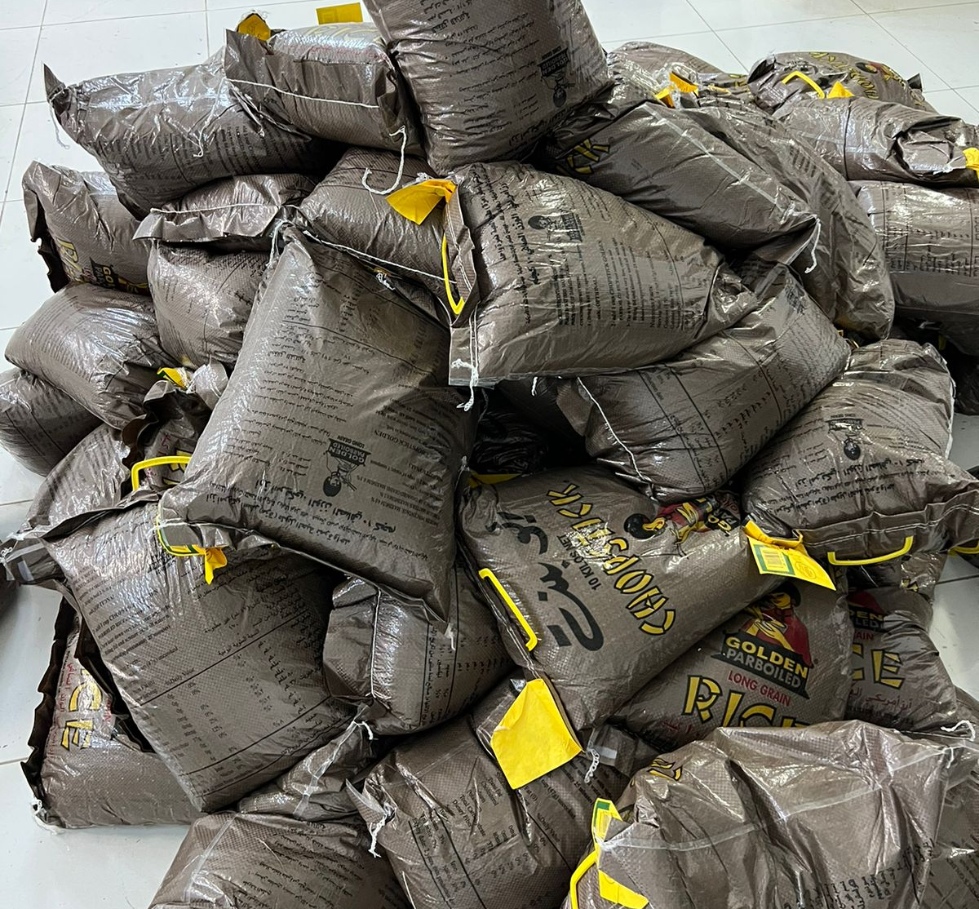
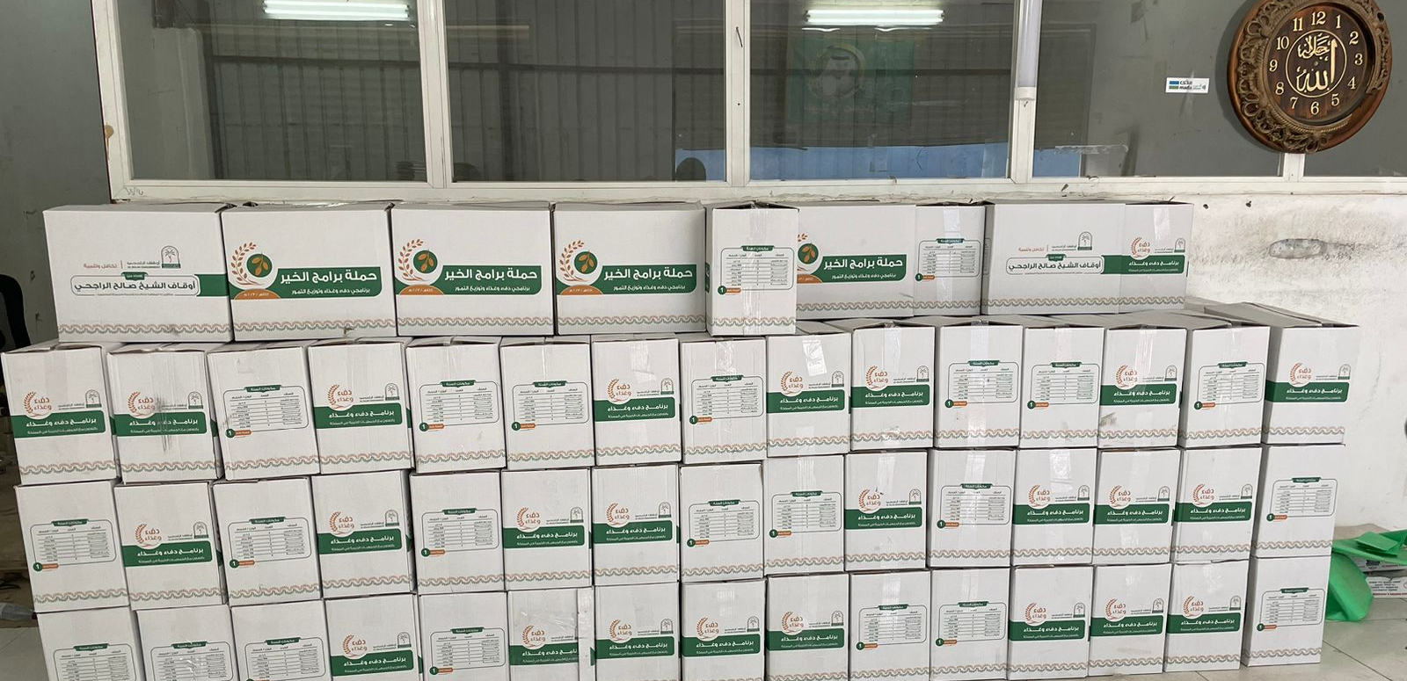
المشروع :السلال الغذائية الوصف :تقوم الجمعية بتوفير المستلزمات الغذائية للمستفيدين الفئة المستفيدة:المستفيدين وامهات الايتام كمية السلال : 360 العدد:189

Slide 7
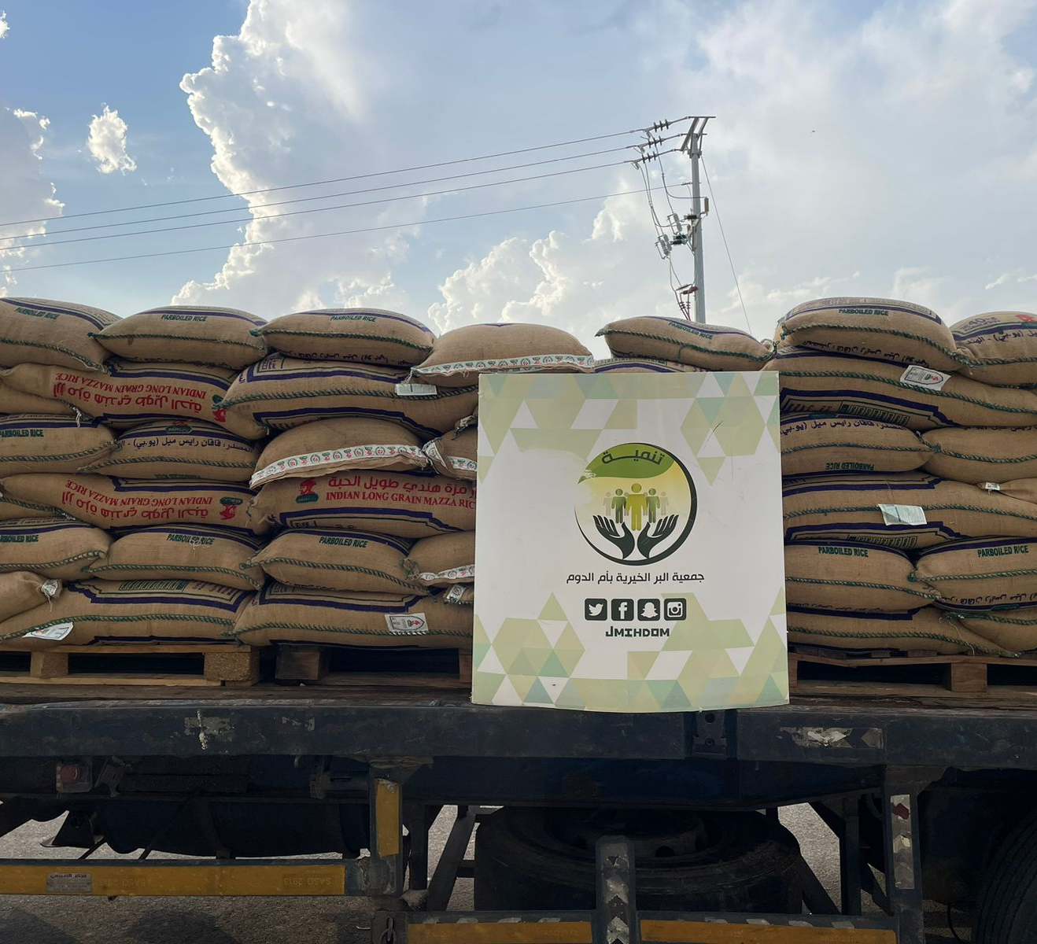
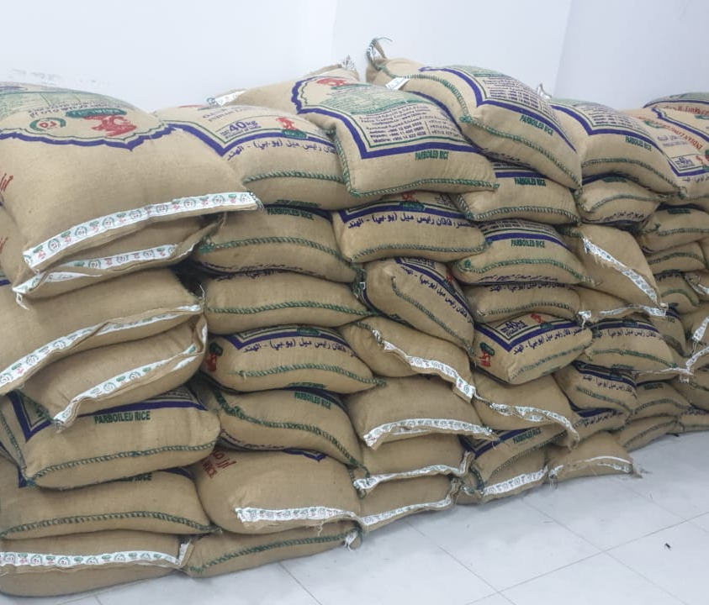
المشروع :زكاة الفطر الوصف تقوم الجمعية باستلام وتسليم زكاة الفطر وتوزيعها للمستفيدين في الوقت المحدد الفئة المستهدفة :الاسر الفقيرة العدد:625

Slide 8
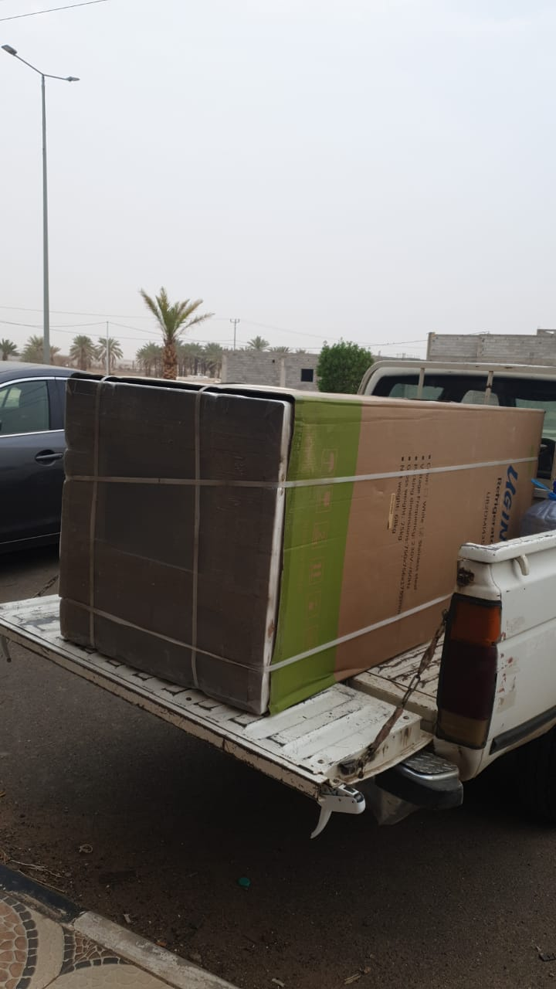
المشروع :الأجهزة الكهربائية الوصف :تقوم الجمعية بتأمين الأجهزة الكهربائية للاسر المحتاجة الفئة المستهدفة :الاسر الفقيرة العدد:2

Slide 9
المشروع :المساعدات النقدية الطارئة الوصف:تقوم الجمعية بتقديم المساعدات النقدية الطارئة للاسر المحتاجة الفئة المستهدفة :الارامل والمطلقات والاسر الفقيرة 145العدد:

Slide 10
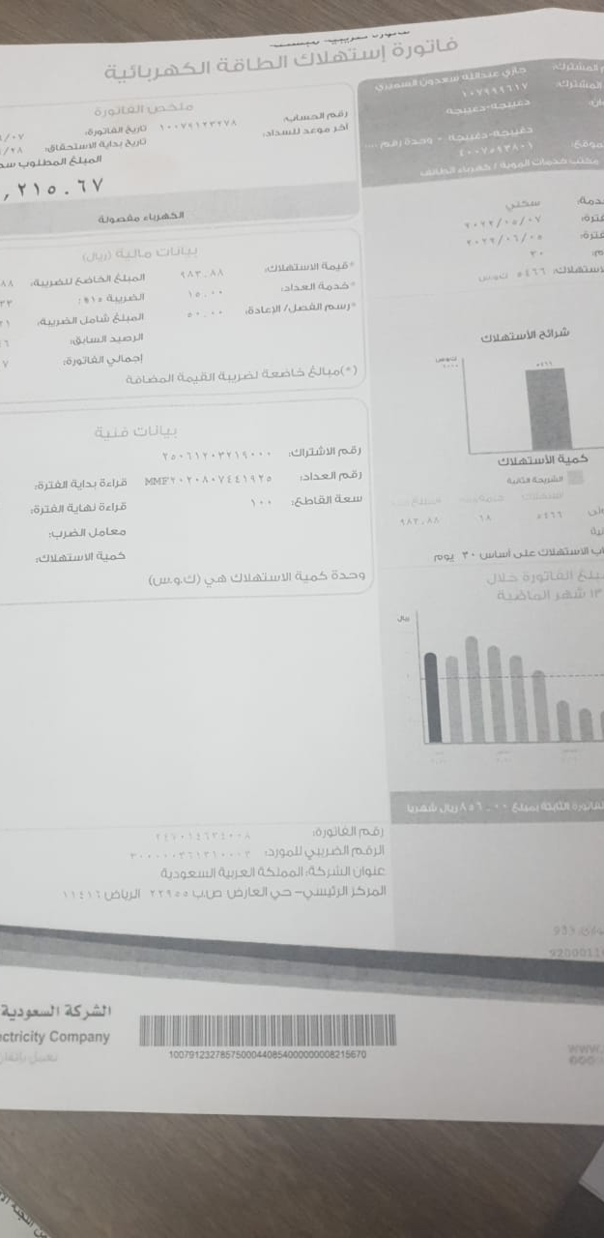
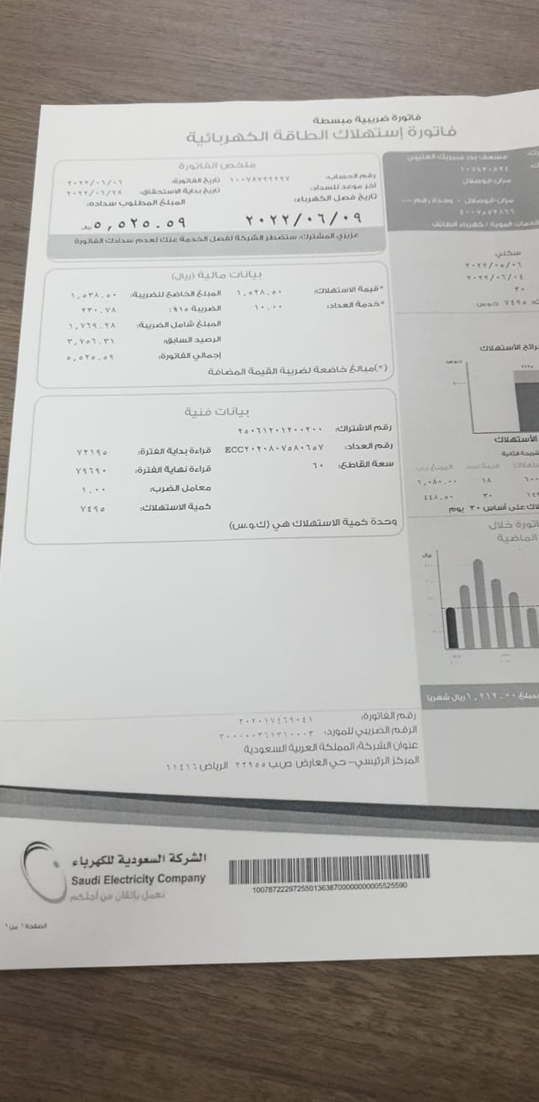
المشروع :سداد فواتير الكهرباء الوصف :تعمل الجمعية على سداد فواتير الكهرباء للاسر الفقيرة الفئة المستهدفة :الارامل والايتام والمطلقات العدد :3

Slide 11
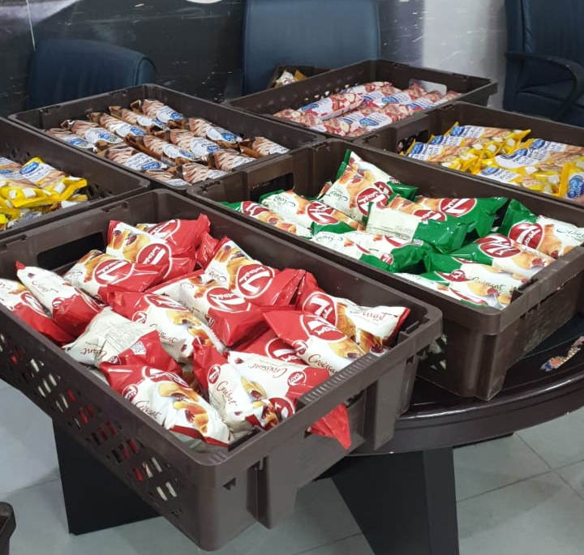
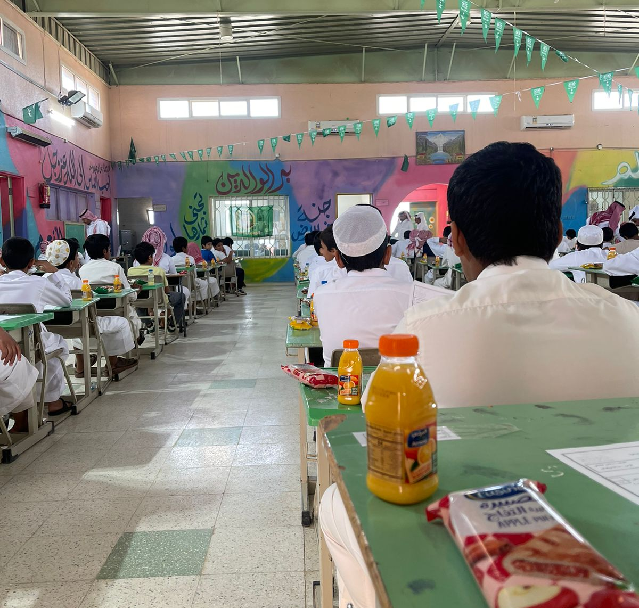
المشروع :تامين وجبات الوصف :قامت الجمعية بتوفير وجبات للطلاب المدارس اثناء أداء الاختبارات النهائية الفئة المستهدفة :طلاب وطالبات المدارس عدد :الوجبات 1400 عدد الطلاب والطالبات :700

